Slide 1
FDISK
23. November 2019

Slide 2
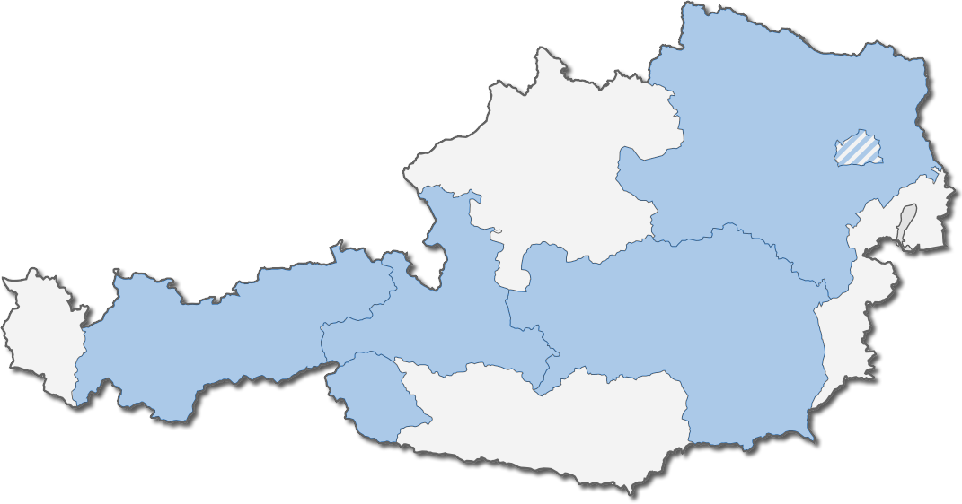
FDISK in Österreichs Feuerwehren
 | FW | Mitglieder | Anteil
Niederösterreich | 1 711 | 98 514 | 49,6%
Salzburg | 125 | 16 747 | 8,4%
Steiermark | 771 | 49 545 | 25,0%
Tirol | 358 | 32 444 | 16,3%
Wien-BTF | 38 | 1 198 | 0,6%
 | 3 003 | 198 448
98.514
(1.711)
1.198
(38)
16.747
(125)
49.545
(771)
32.444
(358)
Stichtag 22.10.2019

Slide 3
Erfolgsgeschichte FDISK

Slide 4
Ein Blick in die Vergangenheit
FDISK seit 2004 in Betrieb, seit 2015 Betrieb im eigenen Haus.
Seit August 2016 professionelle Weiterentwicklung – zirka alle 5 Wochen eine neue FDISK-Version.
Wöchentliche Abstimmung mit allen Mandanten über den aktuellen Status und die laufende Weiterentwicklung, nachlesbare Dokumentation für alle Beteiligten.
Es stellt unbestritten die elektronische Basis für das geordnete Funktionieren des Feuerwehrwesens in 5 Bundesländern dar.
Alle FDISK – Mandanten bekunden ausdrücklich, dass der gemeinsame FDISK-Weg der RICHTIGE ist und halten daran fest.
Offener und kameradschaftlicher Umgang unter den FDISK-Verantwortlichen – wir sehen uns als das FDISK TEAM

Slide 5
FDISK-Jahresbilanz 2018/2019
Insgesamt 9 neue FDISK Versionen (1.93 bis 1.102)
818 Anfragen mittels Servicedesk-Ticket entgegengenommen und einer Lösung zugeführt.
In Summe 187 Entwicklungs-Tickets umgesetzt (107 Fehlerbehebungen und 80 funktionale Weiterentwicklungen)
33.000 Personen geändert, 850.000 Berichte erfasst oder geändert, über 5.600 Kurse mit über 133.000 betroffenen Mitgliedern
 | Release-Datum | Bug | Story
FDISK 1.102 | 09.10.2019 | 15 | 1
FDISK 1.100/101 | 18.09.2019 | 14 | 9
FDISK 1.99 | 08.07.2019 | 7 | 7
FDISK 1.98 | 15.05.2019 | 16 | 15
FDISK 1.97 | 10.04.2019 | 8 | 6
FDISK 1.96 | 13.03.2019 | 30 | 2
FDISK 1.95 | 30.01.2019 | 6 | 8
FDISK 1.94 | 19.12.2018 | 6 | 23
FDISK 1.93 | 21.11.2018 | 5 | 9
 |  | 107 | 80 | 187
alle Anliegen bzgl. FDISK immer an
fdisk@feuerwehr.gv.at

Slide 6
Blickrichtung Zukunft – FDISK ist ALT
FDISK ist in weiten fast allen Kernbereichen rund 15 Jahre alt und wurde in einer „sehr frühen“ Zeit für Webapplikationen realisiert – man kann die damaligen Ziele als pionierhaft ansehen.
FDISK mit seinen zigtausend (!) Funktionen und Anwendungsfällen ist seither stetig gewachsen und ausgebaut worden – teilweise auch in Bereiche die fragwürdig erscheinen
FDISK wurde zur zentralen und alleinigen Datendrehscheibe für die Verwaltung der Feuerwehren, Verbände und Ausbildungsstätten.
FDISK unterstützt darüber hinaus bei zahlreichen Abläufen (z.B. Bewerbe, Kat-Plan, etc.)

Slide 7
Blickrichtung Zukunft – FDISK ist ALT
Technologisch wurde FDISK mehrfach auf neue Softwareversionen gehoben um den Betrieb zu gewährleisten, eine grundlegende Modernisierung konnte jedoch im Tagesgeschäft nie realisiert werden.
Die zugrundliegende (Software-)Architektur ist mittlerweile so veraltet, dass ein einfaches „Update“ technisch kaum realisierbar ist.
Es handelt sich stets um einen großen Monolith, auch wenn es für den Endanwender modular wirken mag – kleinste Änderungen und Anpassungen haben oft ungeahnte Auswirkungen und erzeugen hohe Aufwände und damit Kosten.
Ein Unterstützung moderner Zugangswege (intensive Nutzung mobiler Endgeräte) nur sehr eingeschränkt möglich.
Die Applikation ist gesamtheitlich als UNSICHER anzusehen.

Slide 8
FDISK-Zukunftsstrategie

Slide 9
Projektvorstellung
Konkrete Überlegungen für einen grundlegenden FDISK Releasewechsel von 1.x auf 2.0 haben bereits im Jahr 2015 begonnen.
Schnell wurde klar, es handelt sich dabei um eine Mammut-Aufgabe!
Ein übereilter Schnellschuss würde mehr Nachteile als Vorteile nach sich ziehen – die Akzeptanz würde sinken bzw. scheitern
Seit 2015 konnte die allgemeine Benutzer-Akzeptanz aber auch das Zusammenspiel unter den FDISK Mandanten signifikant verbessert werden. Ein Erfolg, welcher nicht gefährdet werden sollte.
Intensiv-Planungsphase seit Anfang 2019
Wir starten eine konsequente Evolution und keine Revolution!

Slide 10
Vorüberlegungen
FDISK ist im Vollbetrieb – wir müssen eine Lösung finden welche den Austausch von „Motor, Getriebe, Reifen bis hin zum gesamten Chassis“ während voller Fahrt auf der Autobahn ermöglicht. Der volle Funktionsumfang soll zu jedem Projektzeitpunkt erhalten bleiben.
FDISK ist riesig groß – weit über 30 Mannjahre an Entwicklungsleistung, mehrere Millionen Euro Investitionskosten. Alles auf einmal würde jedes Budget sprengen und nie fertig werden.
FDISK soll breiter aufgestellt werden – der Druck auf einzelne Akteure soll reduziert und besser verteilt werden.
FDISK soll wirklich modular werden – wir wollen den Monolithen brechen und innovativ in die Zukunft gehen.

Slide 11
Was ist der konkrete Plan?
Beginnend bei den Kernaufgaben (Hauptanwendungsfälle) der Feuerwehren FDISK modular neu entwickeln – teilweise Neuerungen auch in FDISK 1.x retourführen zur Gewährleistung der vollen Verfügbarkeit.
Grundlage stellt eine gemeinsame neue Benutzeridentifizierung und –berechtigung für FDISK 1.x und 2.0 dar. Der Wechsel zwischen den FDISK-Welten ist zwar optisch nicht zu verheimlichen aber es ist keine zweite Anmeldung erforderlich.
Für identifizierte Anwendungsfälle wird eine neue Oberfläche mit modernem Layout und Bedienkonzept angestrebt.
Stärkerer Fokus auf Anwendungsfälle zur Selbstverwaltung bzw. Erleichterung der täglichen Arbeiten mit FDISK für die Benutzer

Slide 12
FDISK 2.0
…die Vision

Slide 13
Das Mitglied und dessen Aufgaben im Mittelpunkt

Slide 14
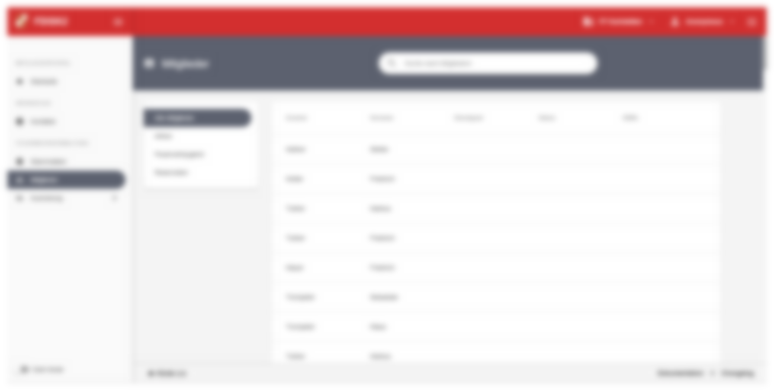
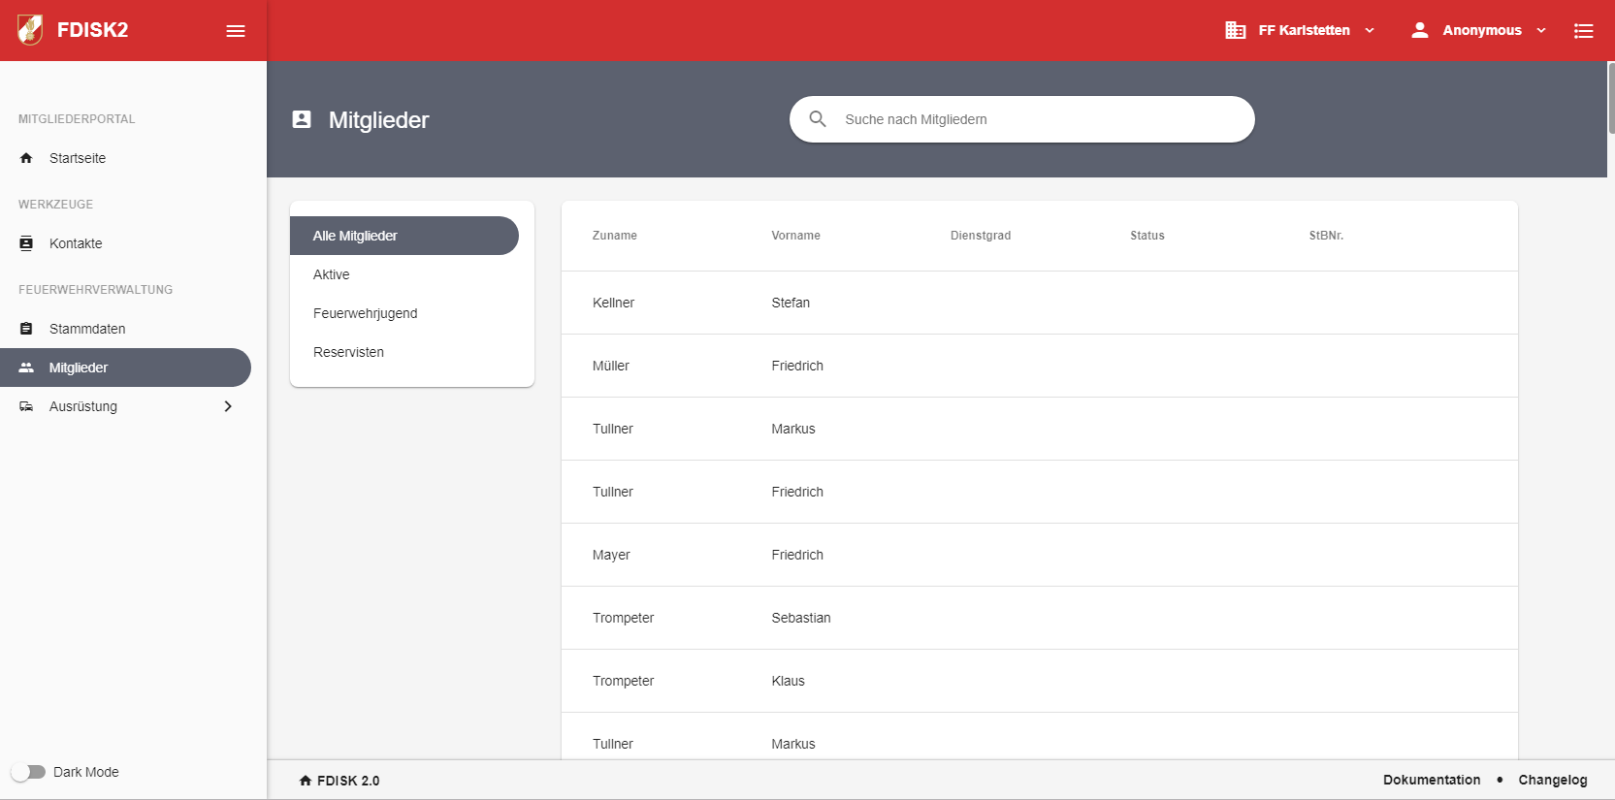
Neue Oberfläche

Slide 15
Responsive und universell verwendbar

Slide 16
Ein weiter Weg

Slide 17
Technischer Vergleich ALT und NEU
FDISK 1.x
FDISK 2.0
Benutzeroberfläche gemischt mit
Geschäftslogik &
Datenbankzugriff
Benutzeroberfläche
Schnittstellen zu
Drittsystemen
Geschäftslogik
Datenbankzugriff
Datenbank

Slide 18
Zeitplan
Abhängig von Freigabe LFV NÖ und FDISK LA
Möglicher Projektstart Anfang 2020
Umsetzung allgemeiner Kernbereiche ca. 6 – 12 Monate (Authentifizierung, zentrales Log-Management, UI-Framework, Testing, etc.)
Implementierung ausgewählte Anwendungsfälle ca. 6 Monate
Mitgliederverwaltung, Telefonbuch, etc.
Feuerwehrverwaltung
Fahrzeug & Geräteverwaltung → externes Studentenprojekt mit TU-Wien
Starttermin für eine erste parallele Fassung FDISK 2.0 mit eingeschränktem Funktionsumfang ca. 12 bis 15 Monate nach Beginn.
Agile Umsetzung unter ständiger Einbeziehung externer Beta-Tester wünschenswert – alle Mandanten!

Slide 19
Kosten
FDISK verursacht trotzt hoher Eigenleistungen einen externen Aufwand von ca. 1500 Std pro Jahr (ca. 200.000 €)
In FDISK 1.x dauert die Umsetzung eines Änderungswunsches bzw. eine Fehlerbehebung ca. 8 Stunden und kostet rund 1000 €
An den pausenlosen Änderungswünschen und Anpassungen wird sich erfahrungsgemäß nichts ändern – daher können wir nur versuchen die Technologie einfacher und effizienter zu machen.
Die Erfahrung der letzten 5 Jahre zeigt, dass eine parallele Neuentwicklung und Gewährleistung des laufenden Betriebes und dem „Tagesgeschäft“ nicht realistisch ist.
Die Modernisierungskosten sollten sich innerhalb weniger Jahre rechnen und FDISK danach günstiger machen – bei gleichzeitiger Mehrleistung.

Slide 20
fdisk@feuerwehr.gv.at
Es gibt KEINEN telefonischen Support!

